Slide 1
17
ㅓ게인
조선대학교 컴퓨터공학과
산학캡스톤디자인 04분반
주행 영상 데이터 (BDD100K)를 이용한 국내 블랙박스의 사진 밤낮 전환 프로그램 (인공지능)
6조
발표자 : 김선영
조원 : 고창환
이상은
박경민
김장섭
담당교수: 정현숙
2022.05.02

Slide 2
<목차>
서론
01 조원 소개
07 빛 번짐 구현에 사용된
신경망 소개(CNN)
결론
09 빛 번짐 구현 결과
(1) 모델 설명
02 진행 상황
(1) 딥러닝 종류
(2) 출력 사진 비교
(2) CNN 설명 및 예시
03 개발 동기 및 목적
10 중간 보고
08 밤낮 전환 코드 설명
04 관련 연구
11 향후 계획
(1) Cycle-gan 개념
(2) Generator 개념
12 사업 계획서
본론
05 전체 시스템 구성도
(3) Discriminator 개념
13 참고 서적
06 빛 번짐 구현 상세 설명
14 Q&A
(1) 데이터 종류
(2) 데이터 처리
(3) 데이터 학습

Slide 3
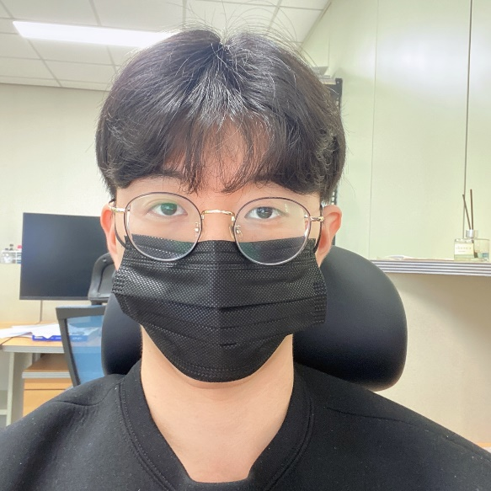
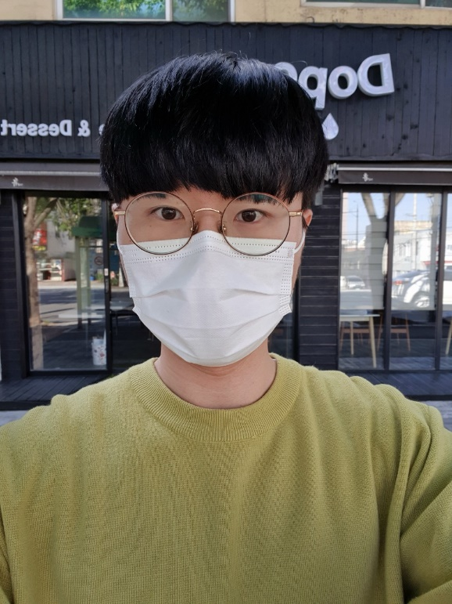

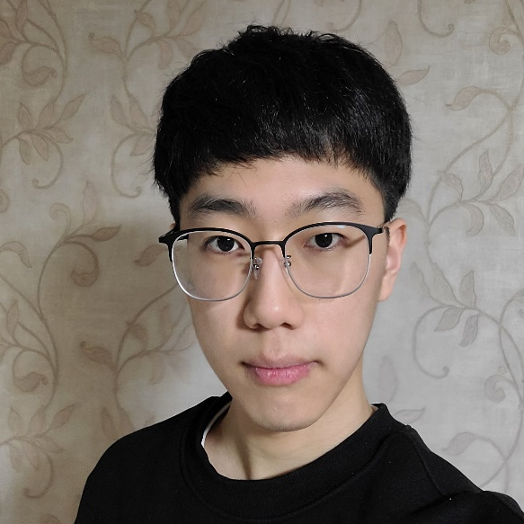
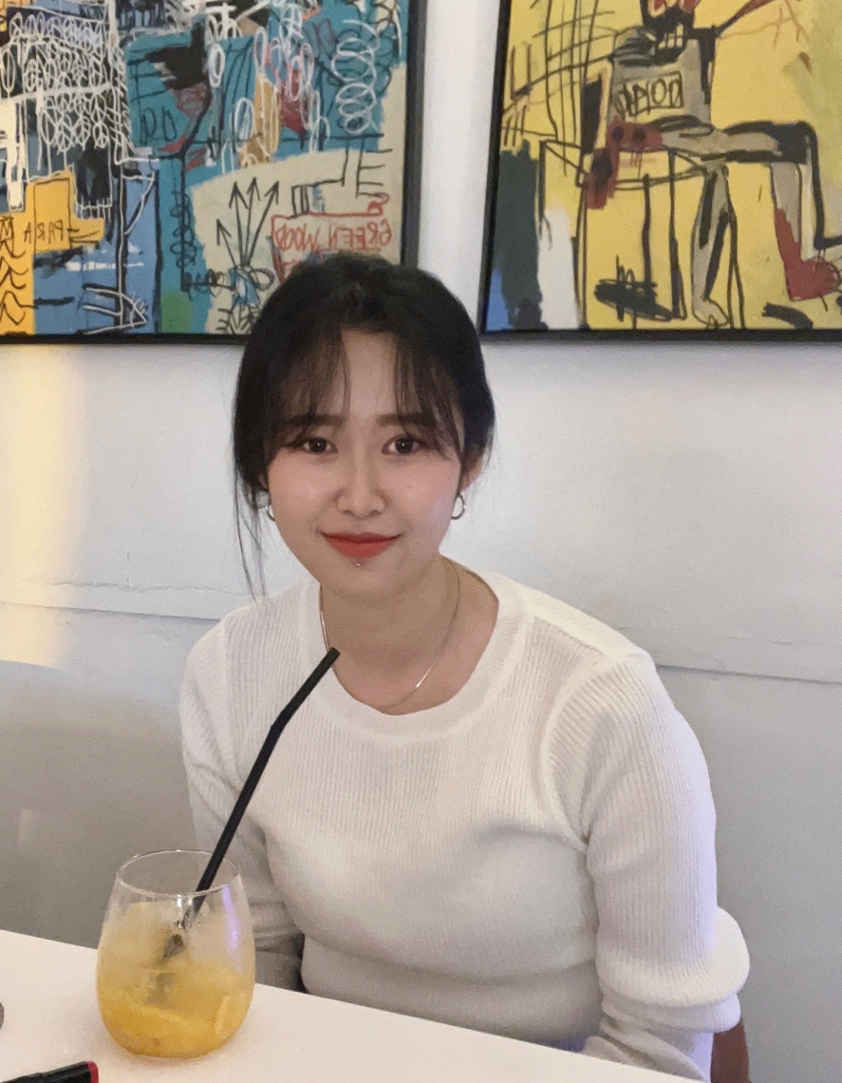
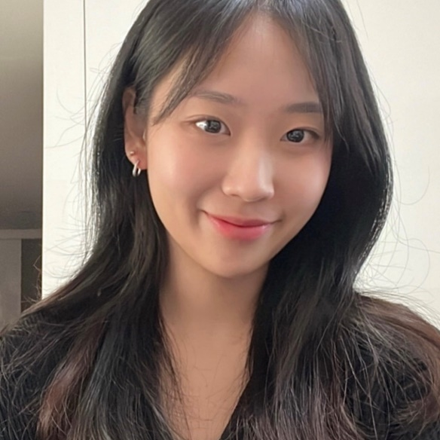
조원 소개
고창환
조장
조원 역할 전체 검토 및 총괄
깃허브 관리
wgosoo121@naver.com
김선영
빛번짐 데이터 처리(파이썬)
데이터수집(Kaggle)
발표자료 정리(ppt)
godfks7636@naver.com
김장섭
프로젝트 관련 연구 조사
및 모델 공동 개발(기본 custom model)
kjs205404@naver.com
박경민
인공지능 신경망 조사
및 적절한 신경망 선정 후 구현
PYTORCH라이브러리를 이용한
전이학습모델 학습
nelbo209@naver.com
이상은
빛번짐 데이터 공동처리(파이썬)
데이터수집(DACON)
발표자료 정리(ppt)
dltkddms97@naver.com

Slide 4
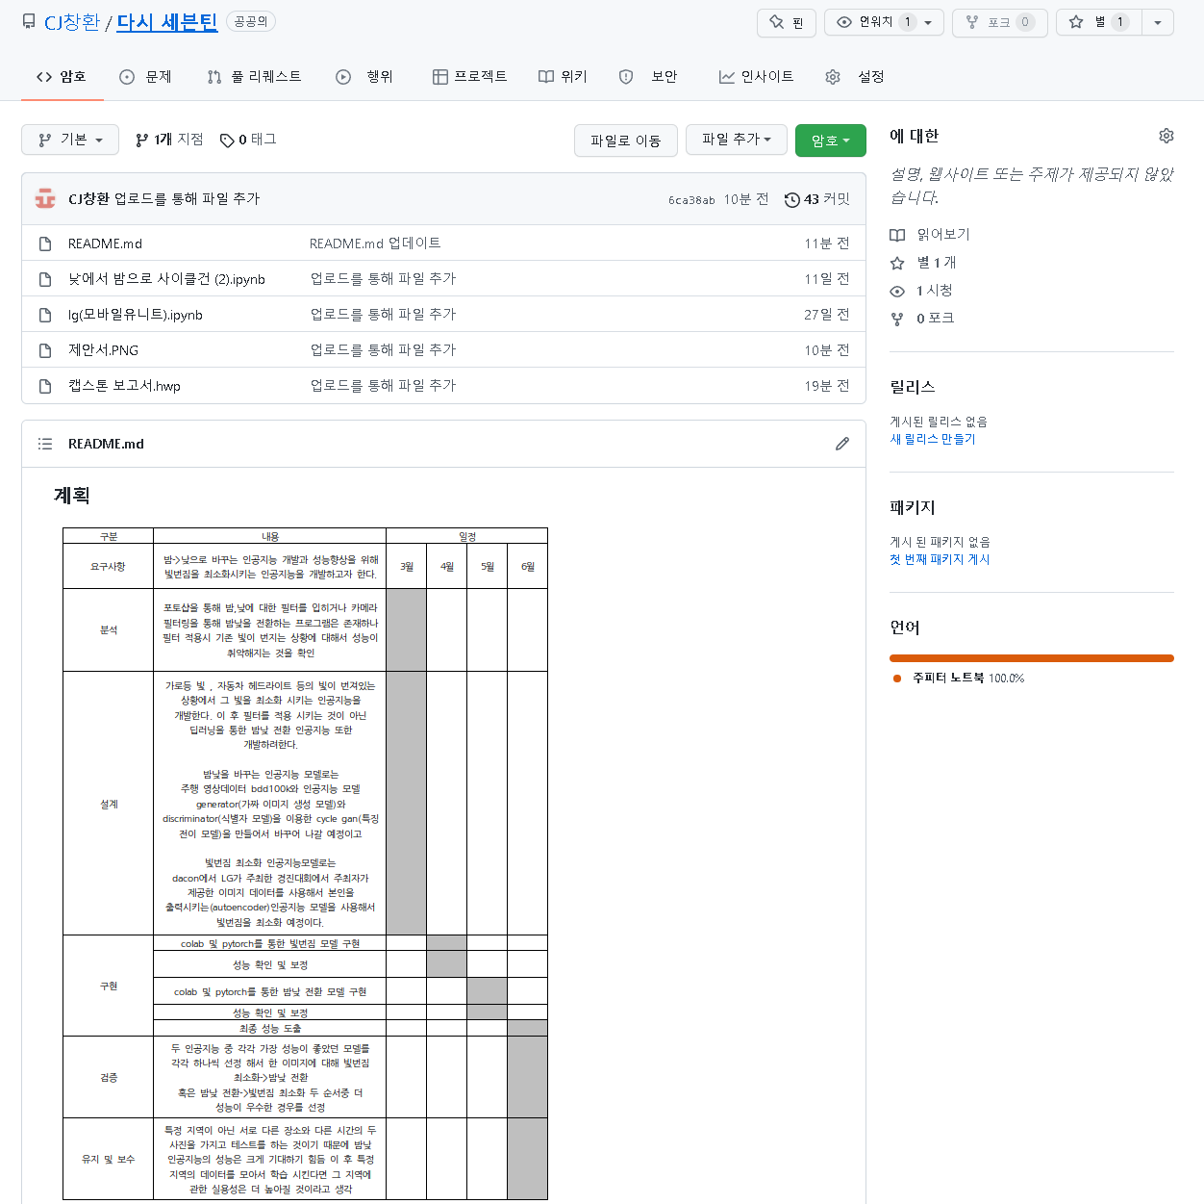
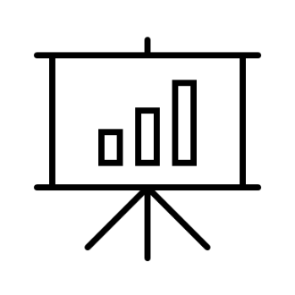
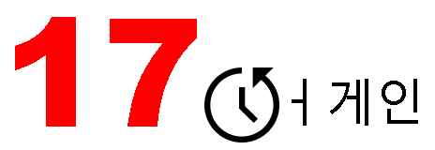

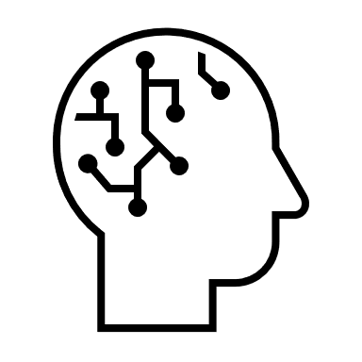
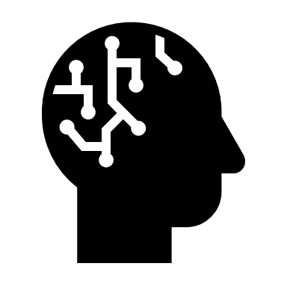

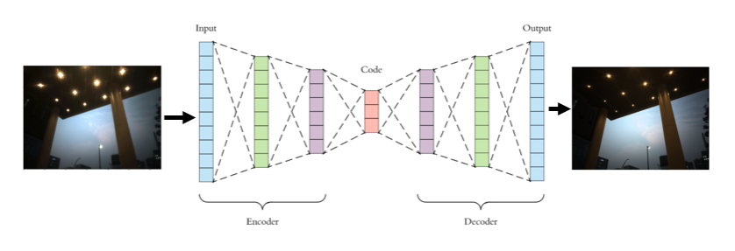
깃허브 : https://github.com/CJchanghwan/seventeenagain
진행 상황
[2주차]
-역할 분담
-프로젝트 계획 구성
[4주차]
-빛번짐 데이터 처리
[1주차]
-17어게인 결성
-조원 단합
-프로젝트 주제 선정
[3주차]
-깃허브 가입 및 생성
-빛 번짐 데이터 조사
[6주차]
-빛 번짐 모델 구현
[8주차]
-중간 보고서 작성 및 중간발표 준비
[5주차]
-빛 번짐 모델 구상
[7주차]
-전이학습모델을 이용한 학습 및 결과 확인

Slide 5

개발 동기 및 목적
야간 교통사고 발생 수 (90,197건) <
주간 교통사고 발생 수 (126,951건)
야간 교통사고 사망률 (2.1%) >
주간 교통사고 사망률(1.5%)
야간 교통사고 발생시 어둠으로 인해
시야 확보가 어려워 사고 위험성이 더 커짐
야간 사고 처리 시에 블랙박스 영상이
어두워 과실 판단, 번호판 식별이 어려움
위의 문제를 해결하고자 사고처리 시
블랙박스 영상의 밝기를 전환시켜
사고처리를 원활하게 할 수 있도록 도와 줌
밝기 전환 시 빛 번짐으로 인한 화질 저하
문제를 해결하고자 빛 번짐을 최소화할 예정
<교통사고 발생률>
<교통사고 사망률>
야간
41.5%
야간
2.1%
주간
58.5%
주간
1.5%
출처 : https://youtu.be/3_jGaO6CPP0?t=8

Slide 6
관련 연구
자료 조사 결과 : 빛 번짐을 최소화 시키거나 밤낮을 전환하는 포토샵 , 필터링 기술은 존재하나 딥러닝을 활용한 연구는 아직 진행되지 않는 것으로 파악
딥러닝을 사용하지 않은 기존 빛 번짐 최소화 와 밤낮전환프로그램의 공통점
두 문제의 공통점으로는 반도체 기술만으로는 기대하는 결괏값을 내기 어렵다는 공통점이 있음.
프로젝트 연구 방향
- 딥러닝을 통해서 단지 필터링과 같은 효과를 입힌다는 개념이 아닌 그에 대한 사진을 새로 만들어 낸다라는 개념으로 반도체 기술의 한계점에 대한 문제를 극복해 나가려고 함.

Slide 7







블랙박스 밤낮 전환전체 시스템 구성도
개발 환경 구축
데이터 수집
빛번짐 최소화 인공지능
밤낮전환 인공지능
결과

Slide 8



시스템 구성도 – 개발 환경
개발 환경 구축
데이터 수집
빛번짐 최소화 인공지능
밤낮전환 인공지능
결과
Google에서 개발한 딥러닝 툴 도구
별다른 조작 없이 Python과 GPU를 사용할 수 있는 것이 장점
GPU를 이용하여 빠르게 학습을 하는 목적으로 사용
Python 내에 탑재된 오픈소스 머신러닝 라이브러리
CNN의 전이학습모델을 호출하고 데이터 처리에 필요한 함수를 쓰는 목적으로 사용
윈도우 운영체제 사용
https://www.microsoft.com/ko-kr/windows
https://colab.research.google.com/?hl=ko
https://pytorch.org/

Slide 9

시스템 구성도 – 데이터 수집
개발 환경 구축
데이터 수집
빛번짐 최소화 인공지능
밤낮전환 인공지능
결과
5만 AI팀이 협업하는 국내 인공지능 경진대회 사이트
빛번짐 데이터를 가져오기 위해서 사용
AI팀들이 협업하는 국외 인공지능 경진대회 사이트
밤낮전환 데이터(BDD100K)를 가져오기 위해서 사용
https://dacon.io/
https://www.kaggle.com/

Slide 10

시스템 구성도 – 빛번짐 최소화 인공지능
개발 환경 구축
데이터 수집
빛번짐 최소화 인공지능
밤낮전환 인공지능
결과
축소
복원
특징 추출
이미지 가공
CNN알고리즘으로 이미지를
줄여가며 특징 추출
특징 추출 후 원래대로 복원

Slide 11





시스템 구성도 – 밤낮전환 인공지능
개발 환경 구축
데이터 수집
빛번짐 최소화 인공지능
밤낮전환 인공지능
결과
낮 사진을 모델에 입력해서 특징 추출
밤 사진의 색을 모두 제거한 사진 생성
색을 제거한 밤 사진에 낮 사진에 있던 특징을 대입해서 새로운 낮 사진 생성

Slide 12



시스템 구성도 - 결과
개발 환경 구축
데이터 수집
빛번짐 최소화 인공지능
밤낮전환 인공지능
결과
빛이 번져 있는 밤 사진
(원본 사진)
빛번짐 최소화 적용된 사진
밤낮전환 인공지능 적용된 사진

Slide 13
시스템 구성도 – colab 사용법
<이용방법>
구글 로그인 -> 검색창에 colab 검색
-> 사이트접속 -> 상단 파일메뉴 -> 새 노트
Colab 이용방법 영상:
<Colab의 장점>
대화형 스크립트
google 서버에서 제공하는 GPU 사용 가능
이미지가 잘 호출 되었는지 확인
이미지를 원하는 대로 처리가 되었는지 하나하나 확인하는데 용이함
https://drive.google.com/file/d/10YEQN6qsNqJXUWGpDJS-jugJkf6IVZ85/view?usp=sharing)
https://colab.research.google.com/

Slide 14
빛 번짐 구현 상세 설명
1. 데이터 종류
DACON에서 lg가 주최하는 이미지 품질 향상 AI 경진대회의 데이터셋을 이용하여 빛 번짐 학습에 필요한 사진들을 수집함 (같은 장소에 빛이 번져 있는 비정형 jpg 이미지 데이터 622개와 번져 있지 않는 비정형 jpg 이미지 데이터 622개가 한 쌍으로 이루어진 데이터셋을 사용함.)
https://drive.google.com/file/d/1wOnTtLAViljHJwhTKnKO6DrlXhNIjlb9/view?usp=sharing)
https://dacon.io/competitions
DACON 사용법 영상.
DACON 사이트

Slide 15
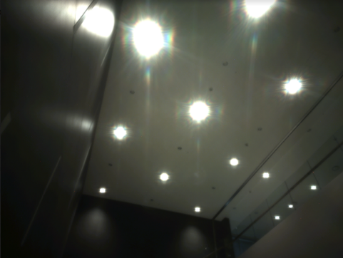

빛 번짐 구현 상세 설명
2. 데이터 처리
Dacon 데이터 크기 : 3264*2448
데이터셋 : 빛이 번진 사진과 번져 있지 않은 사진이 한 쌍으로 존재.
(비정형, jpg)
모든 데이터 개수 : 622개
학습 시킬 이미지 크기 : 512*384
학습 데이터 개수 : 562개
검증 데이터 개수 : 60개
원본 데이터를 학습 시킬 이미지 크기로 줄이는 이유 :
학습 시 이미지 크기가 클 수록 시간이 오래 걸리기 때문에 일정한 비율을 유지하면서 축소시킴으로서 학습 속도를 증가 시키기 위함
2448
384
512
3264

Slide 16
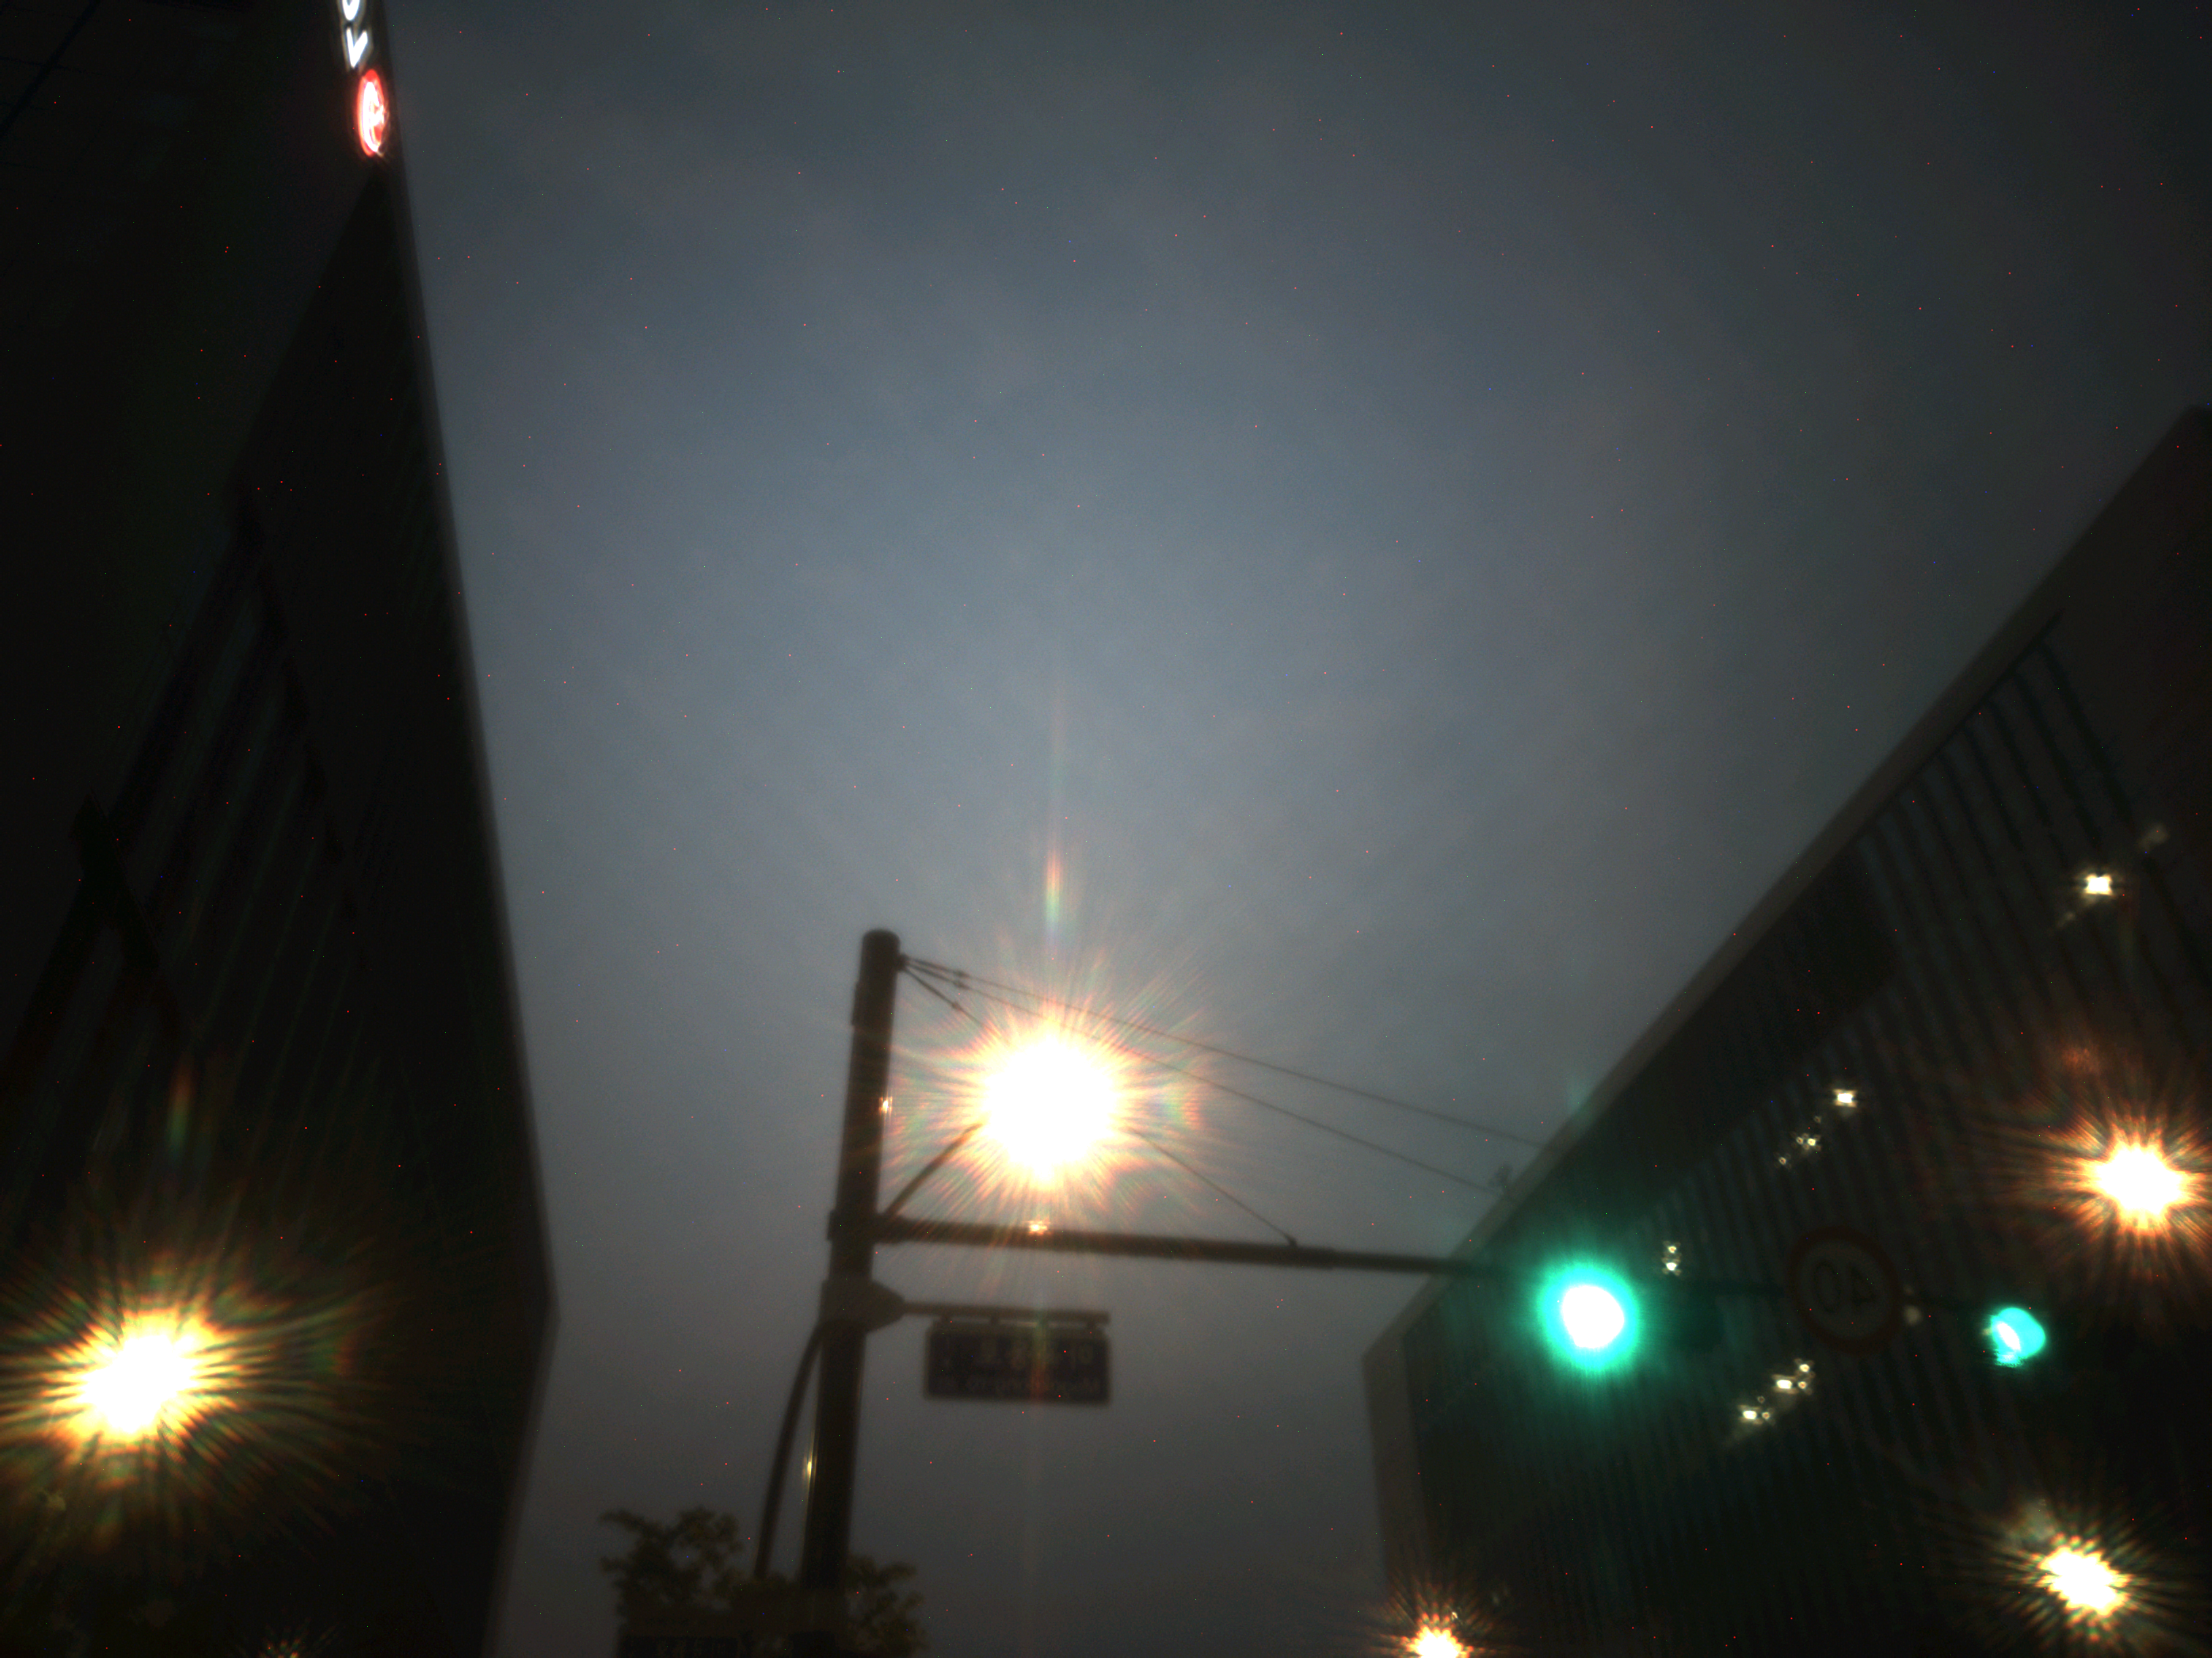
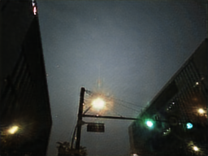
빛 번짐 구현 상세 설명
3. 데이터 학습
입력층
은닉층
출력층
R
R
384
G
G
384
B
512
B
512
이미지 축소 후 신경망을 통해 이미지를 학습하고 특징을 추출해서 원하는 특징에 원하는 가중치를 적용시켜서 원하는 이미지를 추출하는 과정을 거침.
이에 사용하는 기법으로 CNN을 선정함.

Slide 17
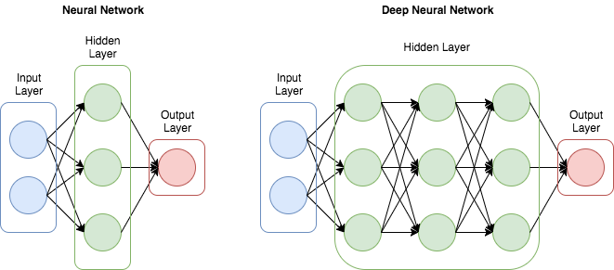
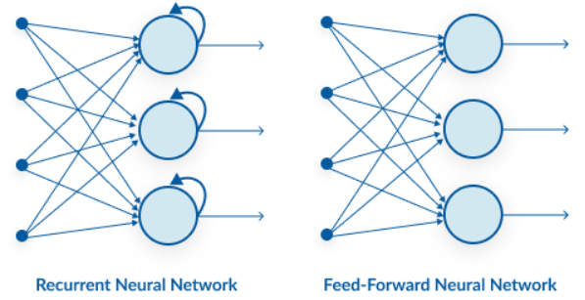
신경망(딥러닝) 알고리즘 종류
다른 신경망 말고 CNN 사용 이유 :
DNN(심층신경망 : Deep Neural Network)
⦊ 데이터 자체적인 특징만을 가지고 학습하는 신경망
합성곱을 통해 데이터의 특징 뿐만 아니라 패턴까지
추출해내는 CNN에 비해 성능이 떨어짐.
RNN(순환신경망 : Recurrent Neural Network)
⦊ 데이터의 순서정보를 반영하는 신경망으로 문장이나
음성과 같은 순차적인 데이터에는 적합하지만
데이터마다 다른 특징을 가질 수 있는 이미지 데이터
에는 적합하지 않음.
따라서 이미지의 패턴과 특징을 모두 추출해낼 수 있는 CNN(합성곱신경망 : Convolutional Neural Networks)을 사용함
DNN
RNN

Slide 18
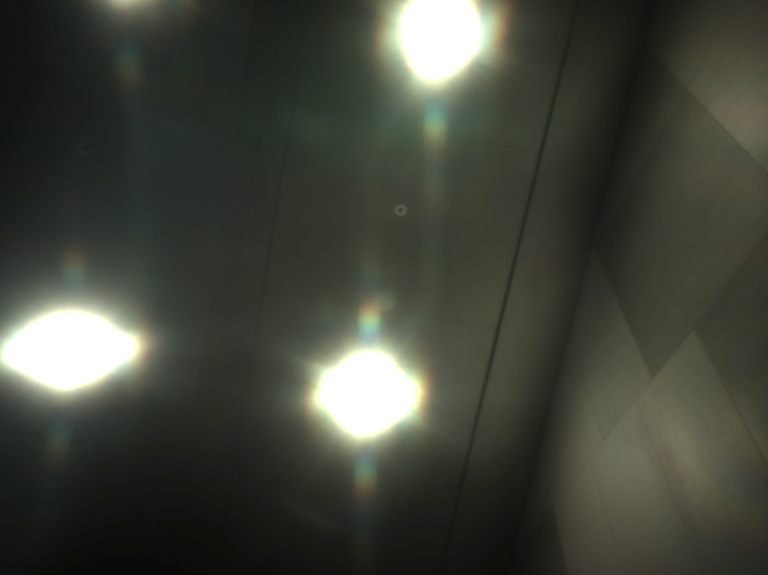
빛 번짐 학습에 사용된 신경망 소개 - CNN
빛번짐 최소화 데이터에 CNN이 적용 되는 예시
0 | 0 | 0 | 1 | 0 | 0 | 0
0 | 0 | 1 | 1 | 1 | 0 | 0
0 | 1 | 1 | 1 | 1 | 1 | 0
1 | 1 | 1 | 1 | 1 | 1 | 1
0 | 1 | 1 | 1 | 1 | 1 | 0
0 | 0 | 1 | 1 | 1 | 0 | 0
0 | 0 | 0 | 1 | 0 | 0 | 0
입력 데이터 하나 중 빛이 번져 있는 부분만 행렬로 나타내면 다음과 같이 나타낼 수 있음.

Slide 19
CNN 설명 및 예시
0 | 0 | 0 | 0 | 0 | 0 | 0 | 0 | 0
0 | 0 | 0 | 0 | 1 | 0 | 0 | 0 | 0
0 | 0 | 0 | 1 | 1 | 1 | 0 | 0 | 0
0 | 0 | 1 | 1 | 1 | 1 | 1 | 0 | 0
0 | 1 | 1 | 1 | 1 | 1 | 1 | 1 | 0
0 | 0 | 1 | 1 | 1 | 1 | 1 | 0 | 0
0 | 0 | 0 | 1 | 1 | 1 | 0 | 0 | 0
0 | 0 | 0 | 0 | 1 | 0 | 0 | 0 | 0
0 | 0 | 0 | 0 | 0 | 0 | 0 | 0 | 0
0 | 0 | 0 | 1 | 0 | 0 | 0
0 | 0 | 1 | 1 | 1 | 0 | 0
0 | 1 | 1 | 1 | 1 | 1 | 0
1 | 1 | 1 | 1 | 1 | 1 | 1
0 | 1 | 1 | 1 | 1 | 1 | 0
0 | 0 | 1 | 1 | 1 | 0 | 0
0 | 0 | 0 | 1 | 0 | 0 | 0
1 | 0 | 1 | 0 | 1
0 | 1 | 0 | 1 | 0
1 | 0 | 1 | 0 | 1
0 | 1 | 0 | 1 | 0
1 | 0 | 1 | 0 | 1
입력
Padding(주변을 0 or 1로 채움 선택가능)
임의의 패턴을 추출하는 가중치(안의 숫자는 랜덤으로 할 수도 있고 사용자가 정해서 채울 수도 있음)
0 | 0 | 0 | 0 | 0
0 | 0 | 0 | 0 | 1
0 | 0 | 0 | 1 | 1
0 | 0 | 1 | 1 | 1
0 | 1 | 1 | 1 | 1
1 | 0 | 1 | 0 | 1
0 | 1 | 0 | 1 | 0
1 | 0 | 1 | 0 | 1
0 | 1 | 0 | 1 | 0
1 | 0 | 1 | 0 | 1
4 | 5 | 4
5 | 9 | 5
4 | 5 | 4
(0*1)
+ (0*0)+ …. + (1*1)
= 4
Cnn의 합성곱 :

Slide 20
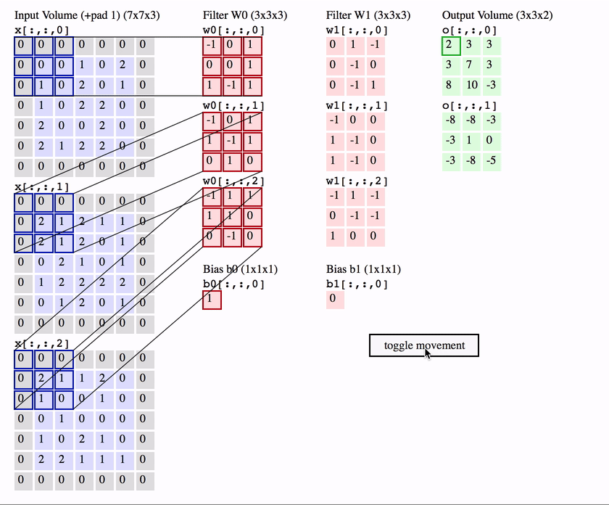
CNN 설명 및 예시
입력 볼륨
가중치 볼륨
출력 볼륨
편향
출처: http://cs231n.github.io/convolutional-networks/

Slide 21
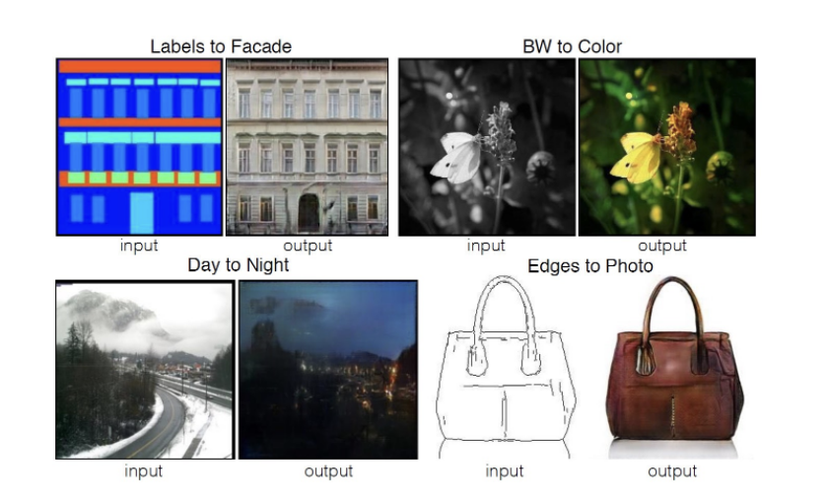
밤 낮 전환 – cycle gan
Cycle-gan : 이미지 데이터셋을 사용하여 입력된 이미지와 출력할 이미지를 대응시키는 것을 목표로 하는 생성 모델의 한 분야중 하나로 기존의 pix2pix의 경우 학습을 진행할 때 한 쌍의 이미지가 존재해야 가능하다는 단점이 있었다.
따라서 짝을 이루지 않는 이미지를 가지고도 이미지 비교를 통해 학습하여 이미지를 새롭게 생성하는 모델.
사용하는 이유 : 데이터셋으로 낮에 찍은 사진과 밤에 찍은 사진으로 분류했으나 짝을 이루지 않기 때문에 Cycle-gan을 사용하기로 함.
Pix2pix는 출력값을 위해서 input에 같은 이미지가 2장이 필요함.
Cycle-gan의 경우 바로 왼쪽의 input이미지를 넣으면 오른쪽 이미지로 출력 가능.

Slide 22
밤 낮 전환 - generator
Generator: 데이터를 새로 만들어 가짜 이미지를 생성하는 모델로, 밤낮전환 인공지능에서 밤 사진을 낮 사진으로 만들어주는 역할을 한다.
512 * 384
256 * 192
128 * 96
256 * 192
512 * 384
2번에 걸쳐 이미지 축소와 특징을 추출하는 과정을 거친 후,
다시 2번의 확장을 통해 이미지의 크기를 복구 시킬 예정이다.

Slide 23
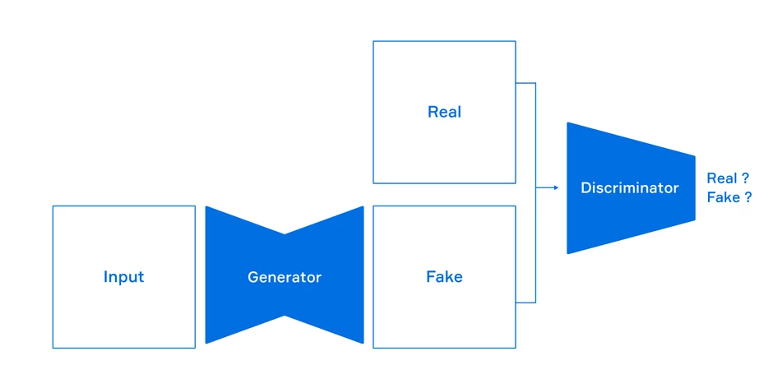
밤 낮 전환 - discriminator
Discriminator: 주어진 데이터가 진짜 이미지인지 generator가 생성한 가짜 이미지인지를 판별하는 역할을 한다.

Slide 24
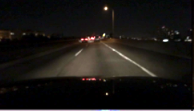
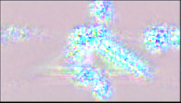
밤 낮 전환 - generator
출력 결과
현재는 학습을 시키기 전이기 때문에 임의의 가중치가 적용된 이미지가 생성되었다.
이후에 학습을 진행하여 모델에 사진을 넣으면 밤 사진이 낮 사진이 되도록 출력 할 예정이다.

Slide 25
빛 번짐 구현 결과 – 모델 설명
빛 번짐 최소화 학습을 진행할 때 CNN 기법중 3가지 모델을 사용하여 각각 학습 진행.
모델에 따라서 어떤 결괏값이 나오는지 알아보기 위해서 사용.
각각, resnet, mobilenet, efficientnet 을 사용.
Resnet
CNN Layer가 너무 깊어져 가중치가 손실되는 상황을 완화시키기 위해서 등장한 모델.
앞서 학습된 정보에 새로운 정보를 추가하여 가중치의 손실을 방지함.
Mobilenet
기존의 너무 큰 모델들의 크기를 줄이면서도 효과적인 성능을 내기 위해서 등장한 모델.
계산량을 줄여 연산 속도를 높이기 위해 채널을 하나로 만듦.
Efficientnet
Mobilenet보다도 모델크기를 작게 만들면서도 더 효율적인 성능이 나올 수 있게 개선한 모델.
사용한 모델 중 가장 최신에 나온 모델로 모델의 깊이, 너비, 입력 이미지 사이즈의 크기를 효율적으로 조절할 수 있게 비율을 균일하게 조정하게끔 함.

Slide 26
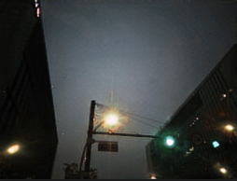
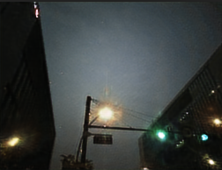
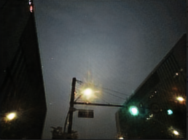
빛 번짐 구현 결과
기준 사진(밤에 가로등 빛이 번져 있는 사진)
resnet
efficientnet
mobilenet
학습 기준
학습 횟수 : 300번
소요 시간 : 약 1500분
전이학습모델 종류 : resnet, efficientnet, mobilenet

Slide 27
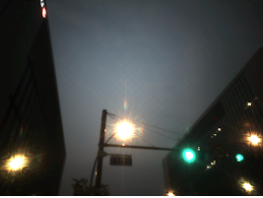
중간 보고
?
중간
향후
-5월 1주차에 밤사진 색정보 삭제 후 물체 형태만 남기는 모델 생성
-5월 2주차에 낮사진을 모아서 낮사진 특징 추출
-5월 3주차에 밤낮전환 인공지능 구축
-최종적으로 전이학습모델중 efficientnet을 이용한 결과를 최종 이미지로 선정
-최종 이미지를 이 후 개발할 밤낮전환 모델에 입력 후 낮으로 전환 시 결과물 확인

Slide 28
향후 계획
개발 환경 구축
데이터 수집
빛번짐 최소화 인공지능
밤낮전환 인공지능
결과
[5월 1주차]
밤사진의 색을 제외하고 새로운 이미지를 생성하는 모델 구축
[5월 2주차]
낮사진의 특징을 추출하는 모델 구축
[5월 3주차]
1주차 , 2주차 모델을 이용해서 밤낮전환 인공지능 구축
[5월 4주차]
모델 성능 확인 후 수정 이후 학습 진행
[5월 5주차]
학습 후 빛이 번져 있고 밤사진인 이미지를 이용해 결과 확인

Slide 29
향후 계획
개발 환경 구축
데이터 수집
빛번짐 최소화 인공지능
밤낮전환 인공지능
결과
[6월 1주차]
4~5월에 구축한 빛번짐 최소화 인공지능과 밤낮 전환 인공지능을 이용한 최종 결과 물 확인
[6월 2주차]
최종 프로젝트 정리 및 제출

Slide 30
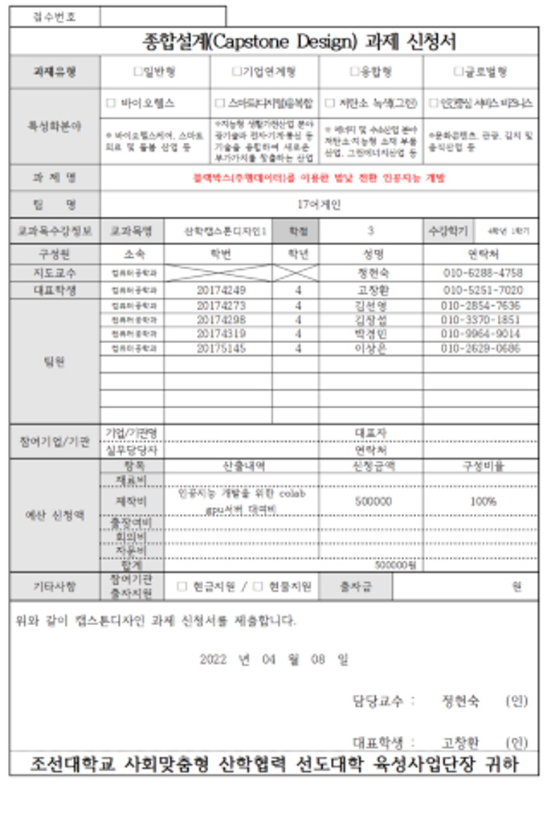
사업 계획서
링크사업단은 지원학과에 캡스톤이라는 이름이 붙은 과목을 수강하는 학생들에 한에 1인당 10만원을 지원해준다
사용처
Colab
: 인공지능 학습 구현 환경과 google에서 운영하는 무료 gpu를 대여해서 누구나 딥러닝을 할 수 있도록 지원하는 플랫폼.
-금액 : 500,000원
- gpu는 13gb의 그래픽 카드를 지원하며 무료는 하루당 12시간의 대여를 해준다.
-gpu pro같은 경우에는 24시간(무제한 보장x)을 지원하며
pro+같은 경우에는 백그라운드 기능까지 제공함
-오랜 시간을 학습 시켜야 하기 때문에 달마다 5만원의 비용이 소비되는 pro+을 이용
[링크사업단 캡스톤 제안서]
출처 : 조선대학교 LINC+ 사업단 (chosun.ac.kr)

Slide 31

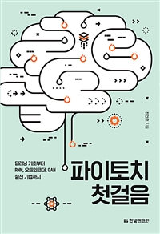
참고 서적
모두의 인공지능 with 파이썬
이영호
길벗 (2020)
파이토치 첫걸음
최건호
한빛미디어 (2019)
책 부록안에 있는 torchvision라이브러리
의 사용법을 파악하고 데이터의 이미지를
축소시킬 때 참고
전이학습모델은 resnet, mobilenet등
Torch라이브러리에 저장되어 있는
전이학습모델 사용법 참고

Slide 32
Q&A

